Slide 1
Stepen spremnosti sistema daljinskog grejanja 2017/2018
Dejan Stojanović dipl.maš.inž.
Beograd, 23.10.2017
.

Slide 2
Osnovni podaci o sistemu daljinskog grejanja
Organizovani u 58 opština i gradova
Instalisani toplotni izvori 5826 MWt
Dužina distributivnih mreža 2 000 km
Broj toplotno predajnih stanica 20 000
Cena energenata cca 300 000 000 €/god
Snabdevaju toplotnom energijom 25 % domaćinstava u Srbiji

Slide 3
Sistemi daljinskog grejanja u Srbiji

Slide 4
Sistemi daljinskog grejanja u Srbiji

Slide 5
Sistemi daljinskog grejanja u Vojvodini

Slide 6
Količina energenata

Slide 7
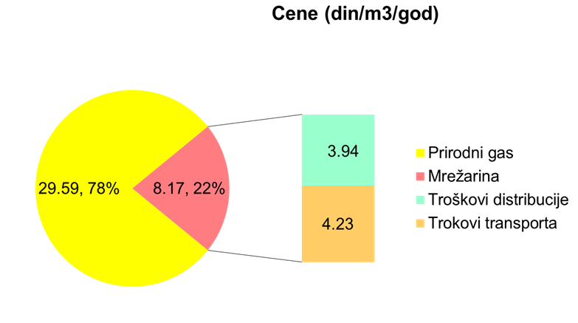
Cena prirodnog gasa

Slide 8
Cene toplotne energije i prirodnog gasa

Slide 9
Dug sistema daljinskog grejanja za energente cca 12 milijardi rsd
Ukupan dug kupaca toplotne energije prema SDG iznosi cca 20 milijardi rsd!

Slide 10
Strategija razvoja
Energetska politika
Zakonodavni okvir
Regulatorni ciljevi i smernice
Ekološke takse
Strategija osnivača
Strategija cena i ciljevi Osnivača
Investicioni planovi i načini finansiranja
Energenti i efikasnost
Miks energenata
Definisanje tehnički prihvatljivog koncepta (CHP/Toplota)
Smanjenje varijabilnih i fiksnih troškova
Konkurencija
Edukacija novih kupaca za korišćenje alternativnih načina grejanja prednosti/mane (biomasa, toplotne pumpe, otpadna ulja, otpadna toplota...)
Isključenje sa sistema

Slide 11
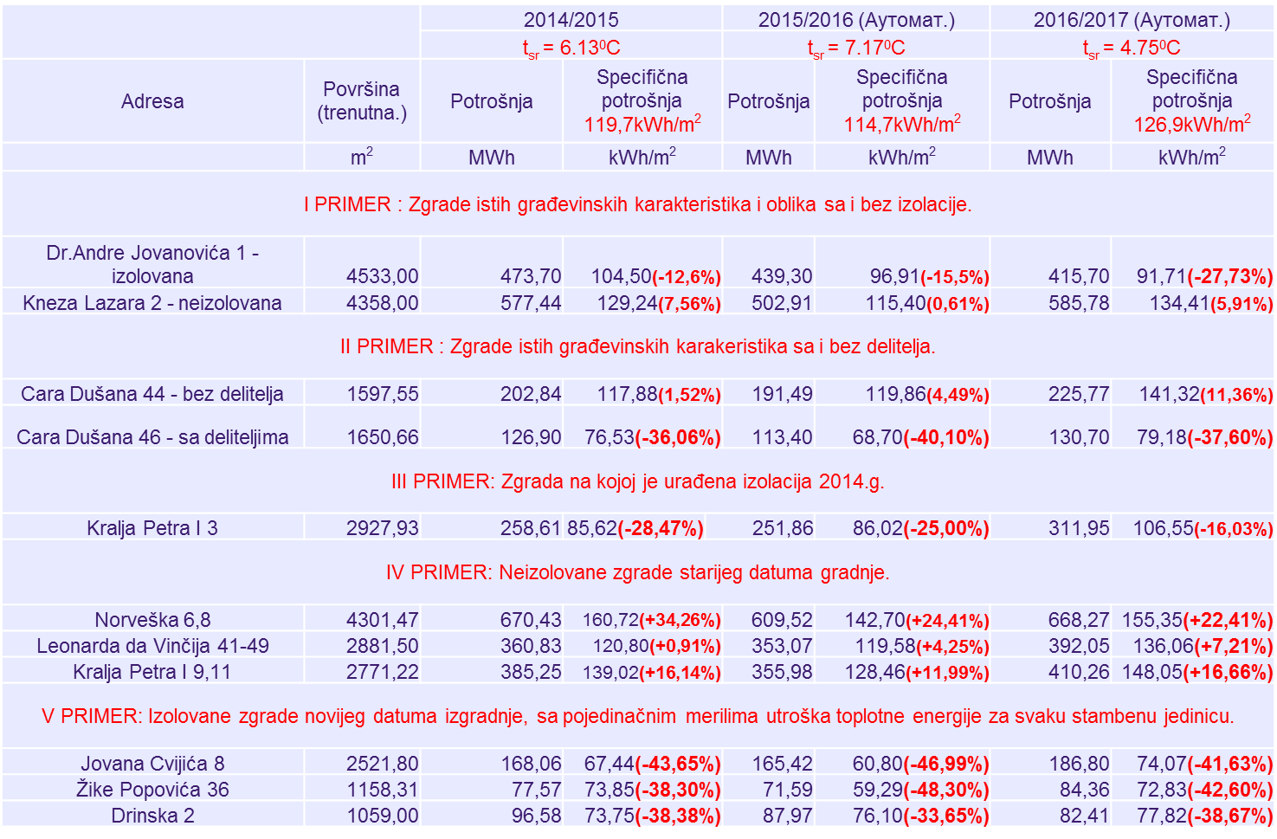
Primena mera energetske efikasnosti i merenje isporučene toplotne energije
Notes:
<number>

Slide 12
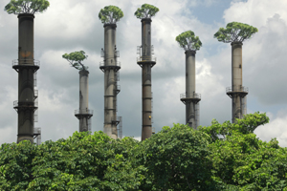
Sistemi daljinskog grejanja i izazovi tržišta
Liberalizacija tržišta, prirodnog gasa, nafte i električne energije
CO2 ??
Konkurencija u snabdevanju energentima
Daljinski sistem grejanja
Smanjenje cena
Kupci toplotne energije
Toplotna energija iz alternativnih goriva i ee
Pritisak konkurencije

